Slide 1
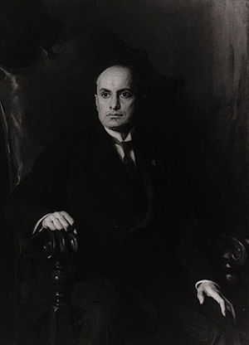
Бенито Муссолини - биография

Slide 2
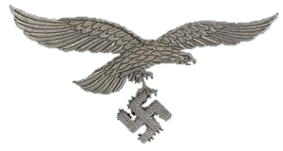
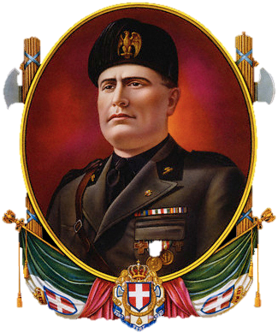
Бенито Муссолини (Mussolini)
(1883-1945) — итальянский
политический деятель, вождь (дуче) фашистской партии Италии, премьер-министр Италии (1922-1943). Политическую карьеру начал в социалистической партии, из которой был исключен в 1914 году. В 1919 году основал фашистскую партию. Осуществив «поход на Рим» (28 октября 1922), Муссолини захватил власть в стране и 1 ноября 1922 возглавил правительство Италии. Являясь одновременно руководителем (дуче) фашистской партии, Муссолини обладал диктаторскими полномочиями. Правительство Муссолини ввело в стране режим фашистского террора, проводило агрессивную внешнюю политику (оккупация Эфиопии в 1936, Албании в 1939 и др.), совместно с фашистской Германией развязало 2-ю мировую войну. В 1945 году был захвачен итальянскими партизанами и расстрелян.

Slide 3
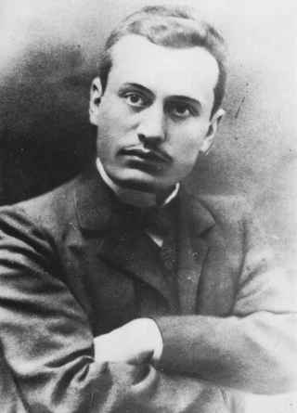
Начало политической деятельности Муссолини
Бенито Муссолини родился 29 июля 1883 года, в Довиа. Его отец был кузнецом, а мать — учительницей начальной школы. После окончания гимназии в 1901 году получил диплом преподавателя младших классов.

Slide 4
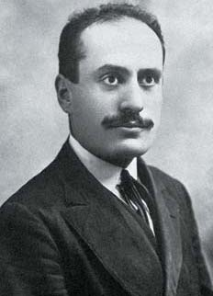
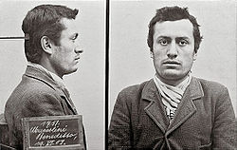
В 1903 году Бенито вступил в Итальянскую социалистическую партию (ИСП). Служил в армии, был преподавателем. В начале 1910-х годах он активно участвовал в акциях социалистического движения, занимался журналистикой, несколько раз арестовывался.

Slide 5
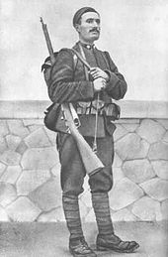
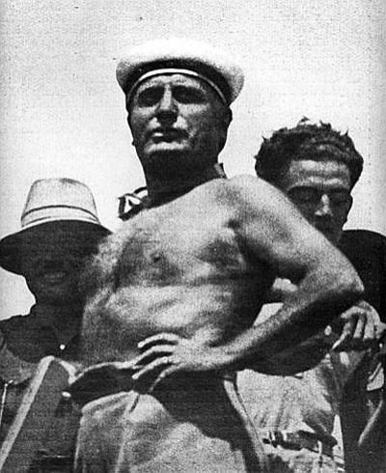
В начале 1-й мировой войны Муссолини призывал к вступлению Италии в войну на стороне Антанты. В связи с этим он был исключен из партии и оставил пост редактора газеты ИСП «Аванти».
После вступления Италии в войну (1915) Муссолини был призван в армию, участвовал в военных действиях, был ранен.

Slide 6
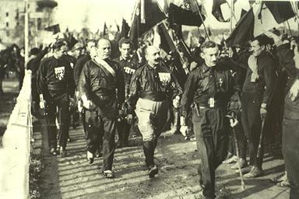
В 1919 году, опираясь на националистические настроения бывших фронтовиков, Муссолини создал фашистское движение «Боевой союз» ("Фашио де комбаттименто", отсюда происходит и название нового движения), которое начало осуществлять погромы.
Муссолини и чёрнорубашечники во время Марша на Рим в 1922 году

Slide 7
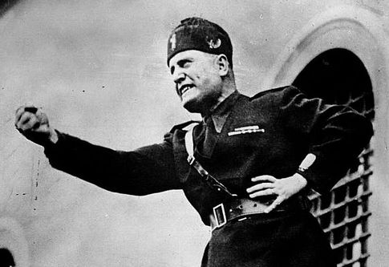
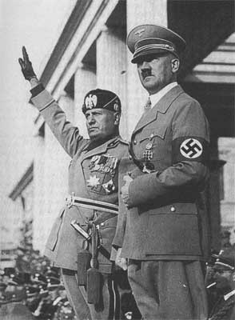
Фашистская диктатура
Фашистская организация Бенито Муссолини вскоре получила поддержку правящих кругов и быстро завоевала популярность среди тех слоев населения, которые жаждали порядка. На выборах 1921 года он был избран депутатом парламента, а в 1922 году назначен премьер-министром Италии. На выборах 1924 фашисты получили в парламенте большинство мест. Однако убийство депутата-социалиста Джакомо Маттеоти, публично разоблачавшего фальсифицированные результаты голосования, поставило фашистское правительство на грань краха. Депутаты от других партий покинули парламент и создали оппозиционный «Авентинский блок». После покушения на дуче в 1926 году в стране было введено чрезвычайное положение, запрещены все политические партии, кроме фашистской. В стране была установлена фашистская диктатура. Были созданы тайная полиция (ОВРА) и Особый фашистский трибунал. Насаждался личный культ диктатора. Кроме поста премьер-министра, Муссолини одновременно занимал посты министра внутренних дел, министра иностранных дел, военного и военно-морского министров, был главой фашистской милиции, первым маршалом империи, «почетным академиком» болонской филармонии, имел множество других титулов.

Slide 8
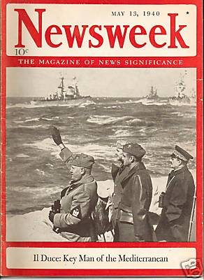
Муссолини стремился создать империю. В 1935-36 итальянскими войсками была захвачена Эфиопия, в 1936-1939 годах он оказывал помощь Франко во время гражданской войны в Испании. В ноябре 1937 Италия присоединилась к «Антикоминтерновскому пакту», заключенному между Германией и Японией. Следуя в фарватере германской политики, Италия в 1939 году захватила Албанию. В мае 1939 Италия и Германия заключили «Стальной пакт».
Обложка Newsweek 13 мая 1940: «Дуче: ключевая фигура в Средиземноморье».

Slide 9
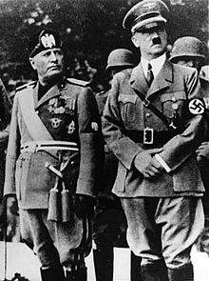
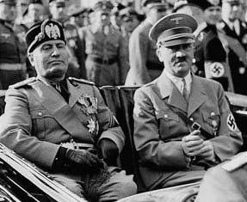
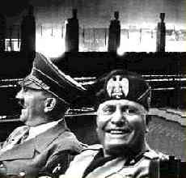
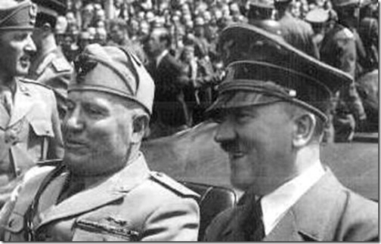
Муссолини и Гитлер в 1937 году

Slide 10
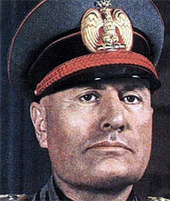
В годы второй мировой войны
В июне 1940 года Италия вступила во 2-ю мировую войну на стороне Германии. Коррупция, экономические трудности и военные поражения привели к тому, что с середины 1930-х годов начал нарастать кризис режима Муссолини. В январе 1943 итальянская армия была разгромлена в России, и в мае войска Муссолини капитулировали в Тунисе. 25 июля 1943 года, после высадки войск союзников (США и Великобритании) на Сицилии, Муссолини арестовали и он был вынужден уйти в отставку.

Slide 11
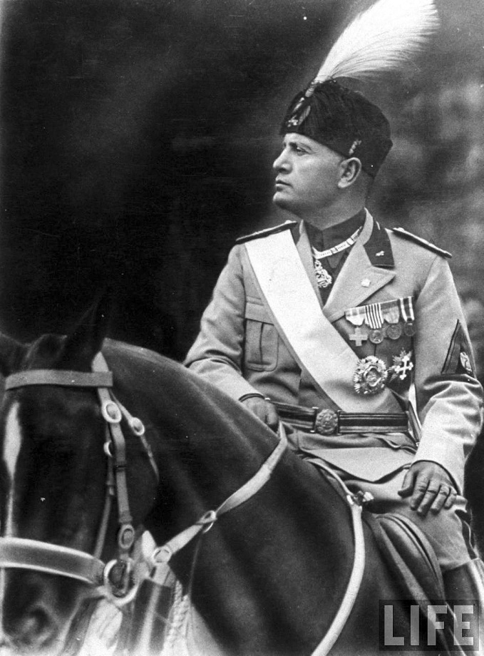
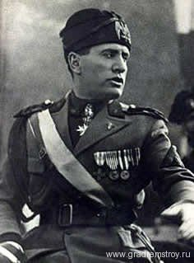
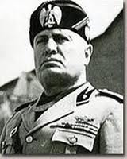
3 сентября 1943 итальянское правительство подписало перемирие с командованием союзников. В ответ на это Германия оккупировала значительную часть Италии. Гитлер приказал выкрасть Муссолини и доставить его в Германию. В результате дерзкой вылазки отряда эсэсовцев под командованием Отто Скорцени дуче был освобожден. До 1945 года Муссолини возглавлял фашистское марионеточное правительство в городке Сало.

Slide 12
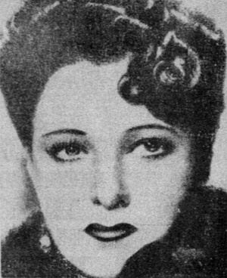
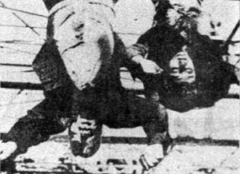
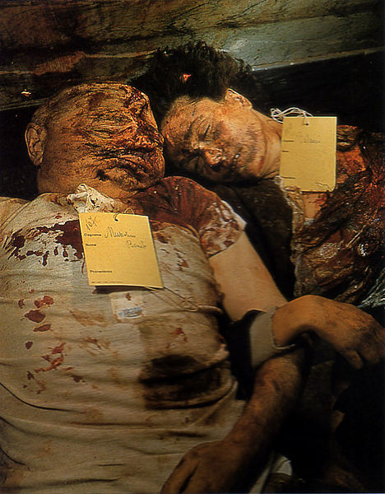
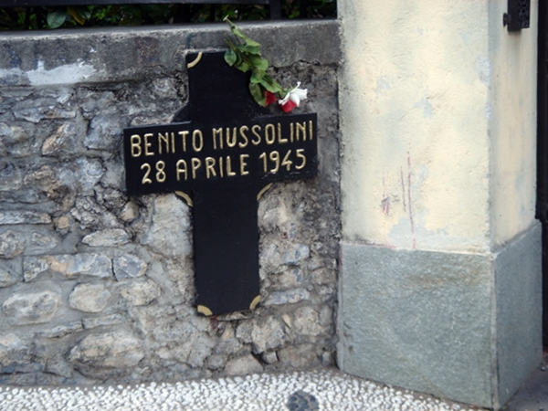
Весной 1945 отряды итальянского Сопротивления развернули решительные бои с отступающими войсками вермахта. 27 апреля 1945 в местечке Донго отряд партизан остановил небольшую немецкую часть. Во время обыска одного из грузовиков в нем был обнаружен Муссолини. На следующий день в обстановке полной секретности прибывший из Милана командир одного из отрядов движения Сопротивления полковник Валерио вывез Муссолини в деревню Джулио ди Медзетро, где и расстрелял бывшего дуче и его любовницу Клару Петаччи. После смерти их тела в знак позора были повешены вверх ногами.
Памятный знак на месте расстрела Муссолини
Клара Петаччи - возлюбленная Бенито
Муссолини, выбравшая тяжелую смерть
жизни без возлюбленного.
Памятный знак на месте расстрела Муссолини
Обезображенный до неузнаваемости труп Муссолини и труп Клары Петаччи

